Slide 1
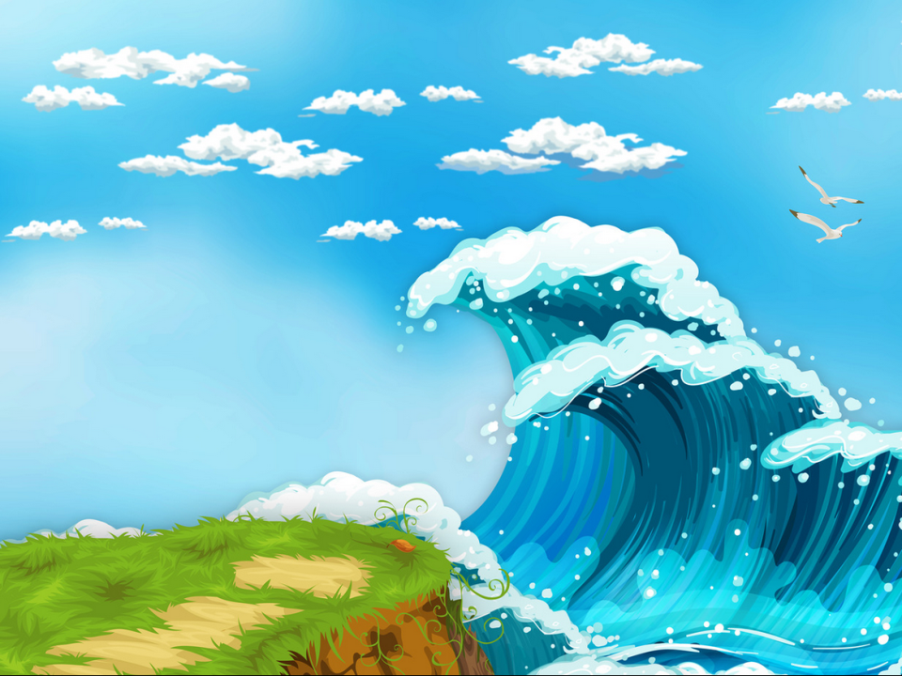
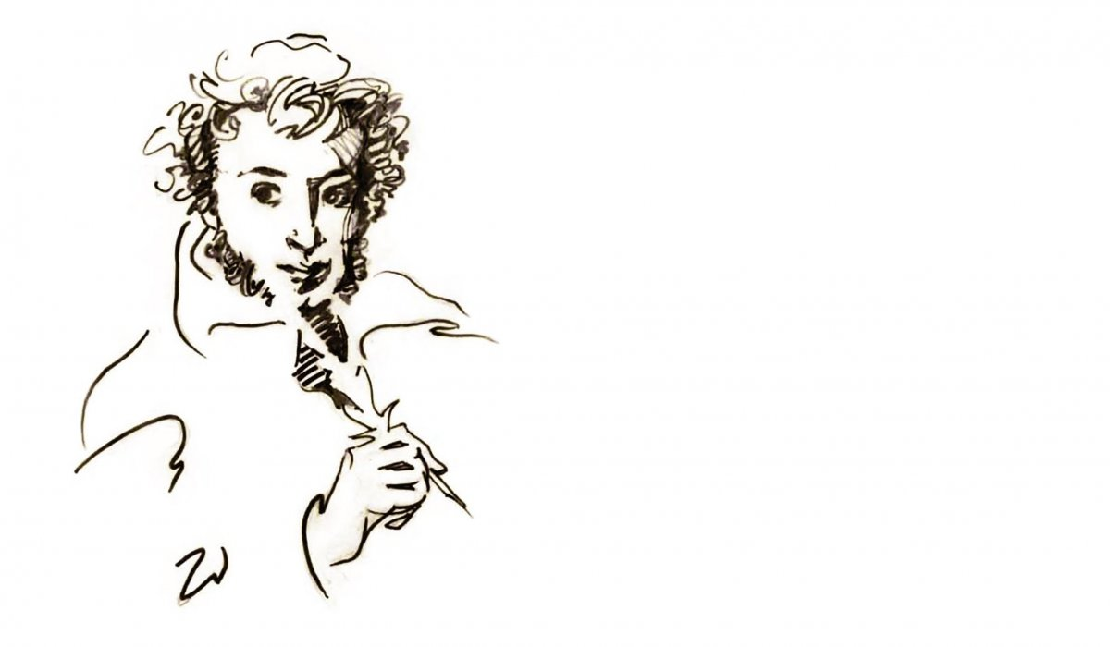
Всероссийский конкурс педагогов и детей
общеобразовательных организаций
«Сказки А.С. Пушкина»
Центр информационных технологий и методического обеспечения «Развитие»
Москва
2022

Slide 2
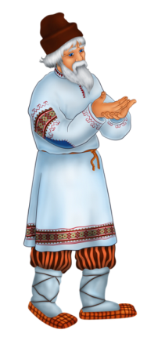
1
Он в землянке жил тридцать три года,
И рыбачить ходил в любую погоду.
Да бранила его жена-старуха открыто
За разбитое, негодное корыто.
Он с владычицею морской вёл беседу,
И исполнила она три желания деда.
А когда рассердилась, взбунтовалась —
Море синее почернело, взволновалось.
Назови мне скорей с улыбкой!
— Это сказка о…

Slide 3
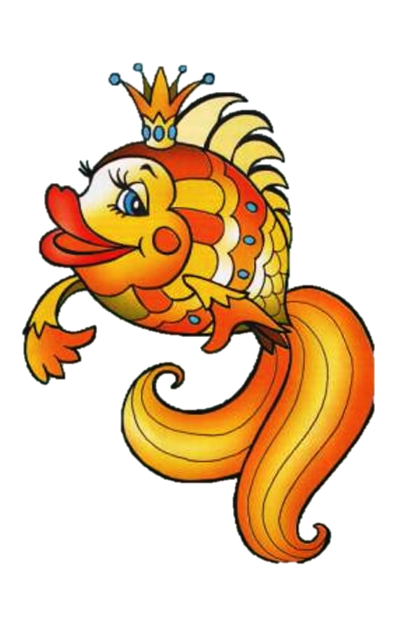
2
Чьи это слова?
«Отпусти ты, старче, меня в море,
Дорогой за себя дам откуп:
Откуплюсь, чем только пожелаешь»

Slide 4
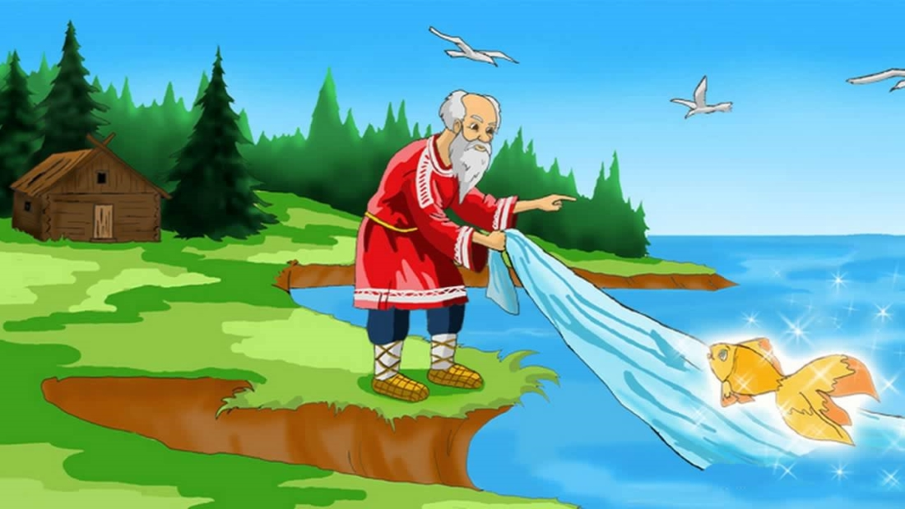
3
Отгадай загадку:
Сказки Пушкина читал?
Сетью той старик поймал
В море рыбку золотую.
Знаешь, братец, снасть такую?

Slide 5
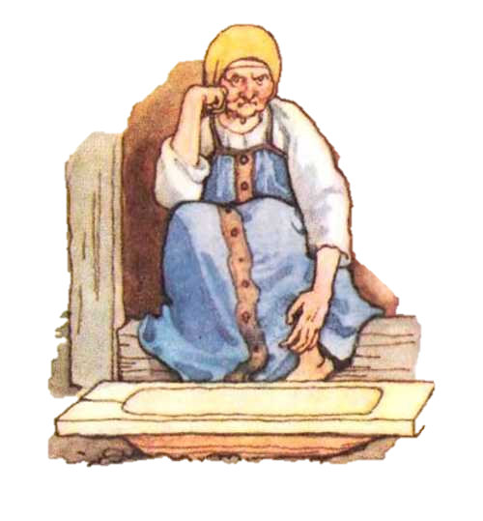
4
Я вопрос тебе припас.
Подскажи: что в первый раз
Стал у рыбки дед просить,
Чтоб старухе угодить?

Slide 6
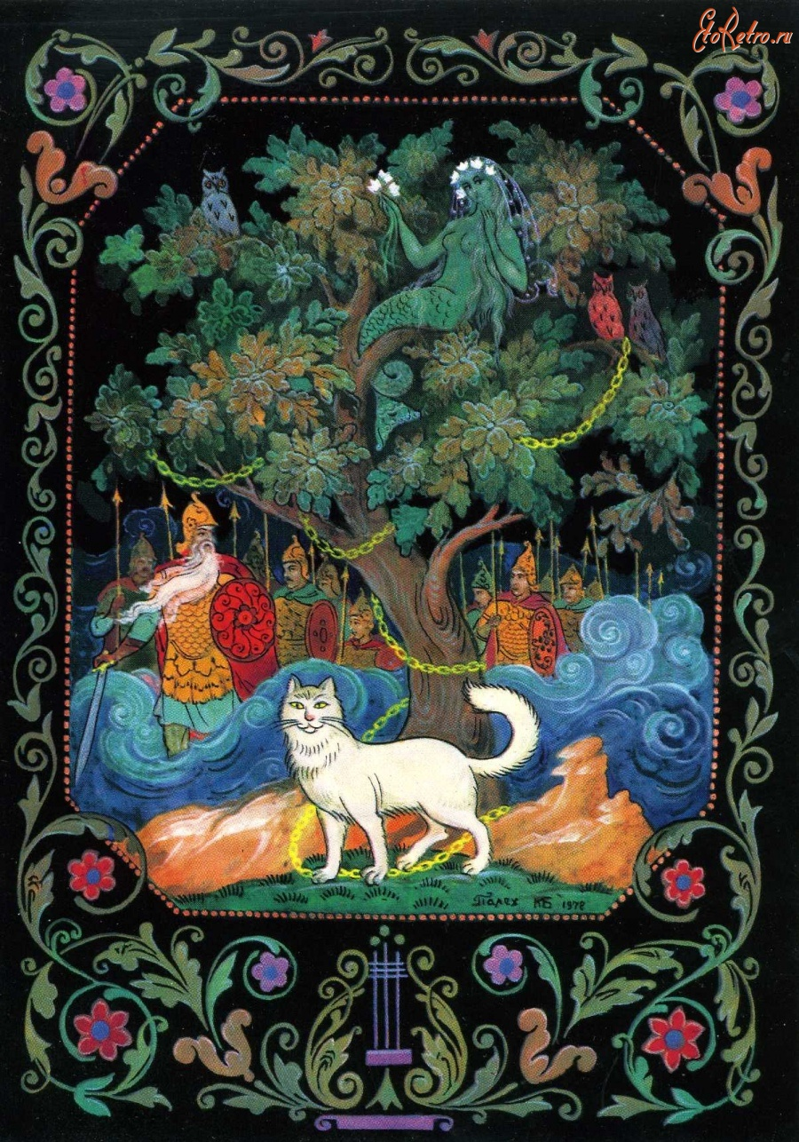
5
Немало сказок интересных
Поведать может кот ученый.
Так назовите же то место,
Где с цепью дуб растет зеленый?

Slide 7
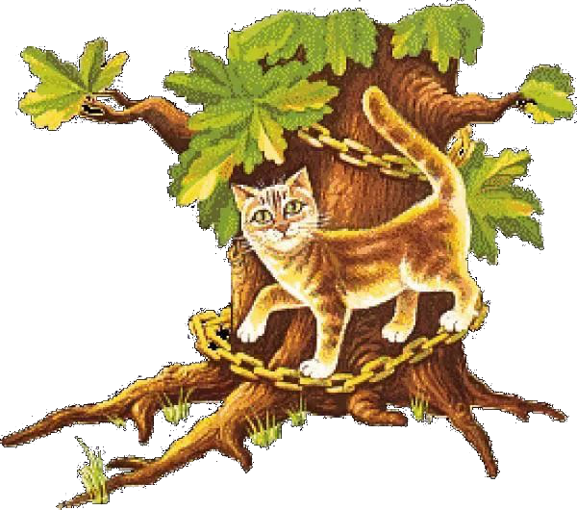
6
День и ночь, как заведённый,
По цепи златой кругом
Ходит этот зверь учёный.
Знаешь, речь идёт о ком?

Slide 8
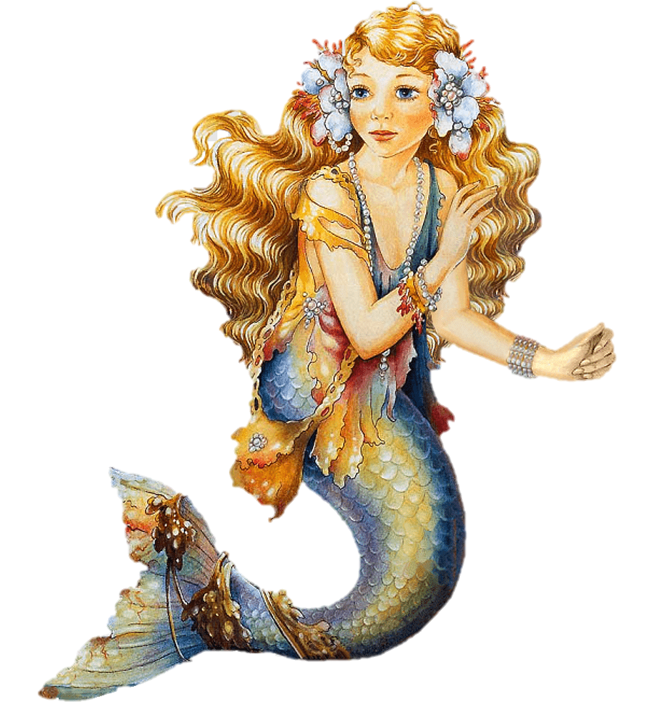
7
На ветвях сидит не птица,
А сидит краса-девица.
Сладким голосом поёт
Над рекою в чаще:
Околдует, зазовёт
И на дно утащит.

Slide 9
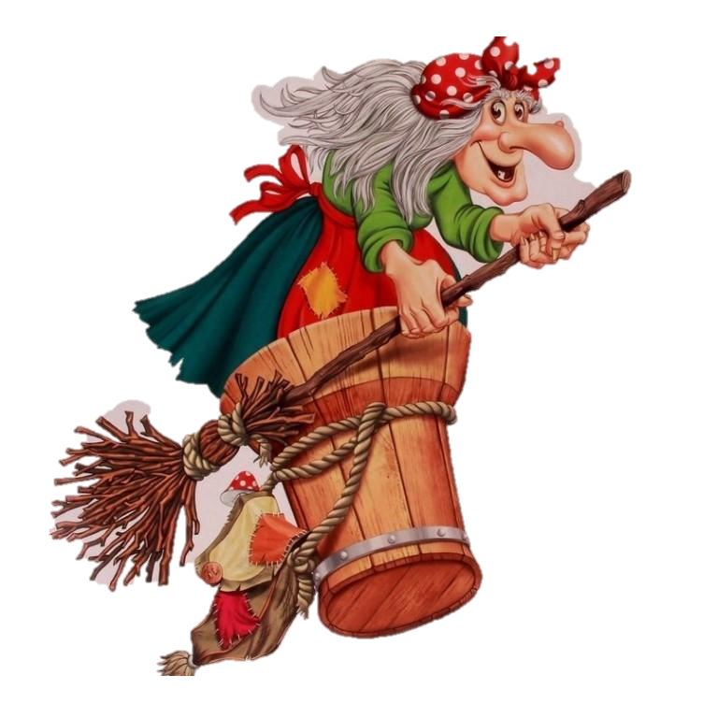
8
«У лукоморья…» знаешь стих?
Не помнишь если, то прочти.
Ответь, что «с Бабою-ягой
Идёт, бредёт сама с собой»?

Slide 10
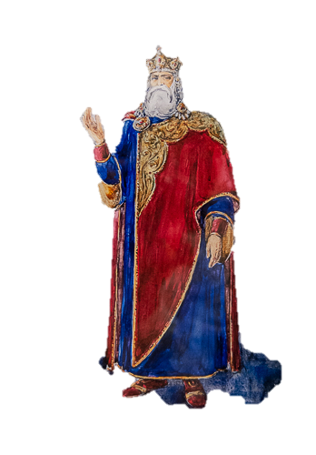
9
Людмила — дочь его меньшая.
И зять — Руслан теперь в почете.
А вы же, имя князя зная,
Его сейчас же назовете…

Slide 11
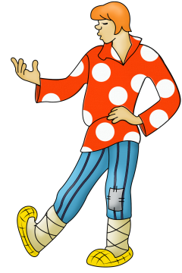
10
1
Живет батрак в поповом доме,
Спит обычно на соломе.
Полбу ест за четверых,
Работает за семерых.

Slide 12
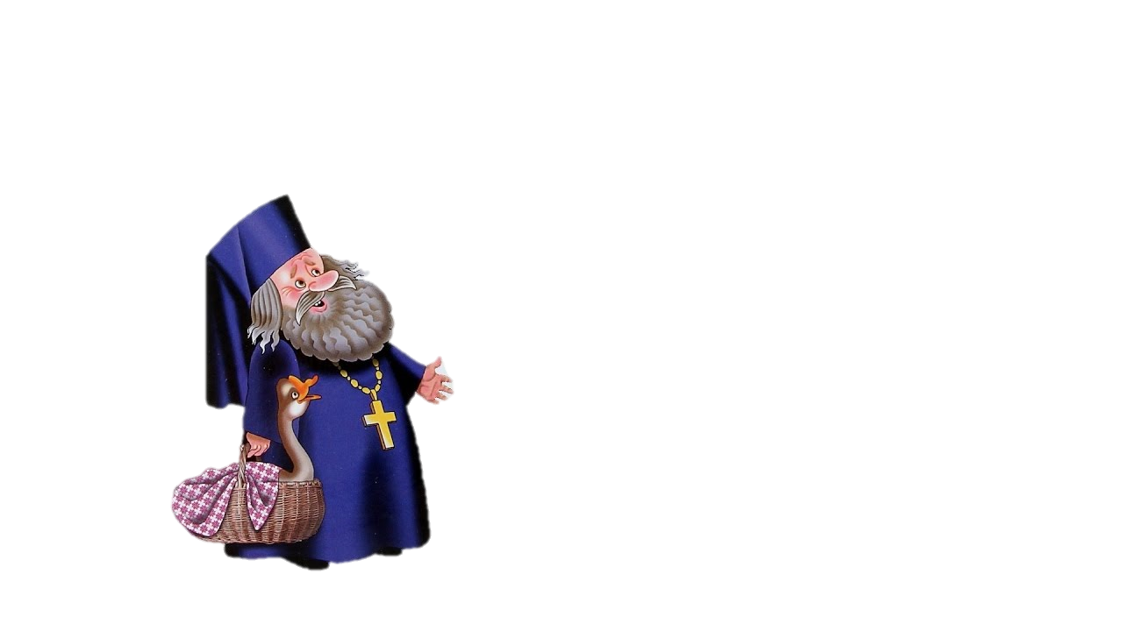
11
1
С первого щелка
Подпрыгнул я до потолка;
Со второго щелка
Лишился я языка;
А с третьего щелка
Вышибло ум у старика!
А Балда приговаривал с укоризной:
«Не гонялся бы ты за дешевизной»!
И зачем я ему подставил свой лоб?
Как зовут меня? …

Slide 13
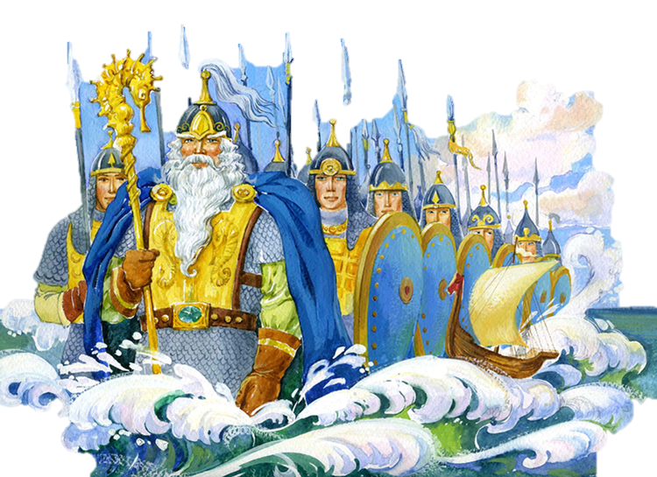
12
1
Как называется произведение, в котором есть строки:
«Все красавцы молодые, великаны удалые,
все равны, как на подбор, с ними дядька Черномор».
Кто его автор ?

Slide 14
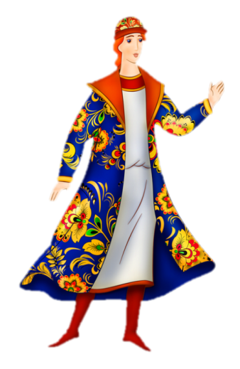
13
1
Очень крепким он родился,
Только в бочке очутился.
Баре бочку засмолили,
В океан её пустили.
Мчалась бочка по волнам,
Быстро рос ребёнок там,
Он волне морской молился
И на суше очутился.
Вышиб дно и вышел вон,
Звали как его?

Slide 15
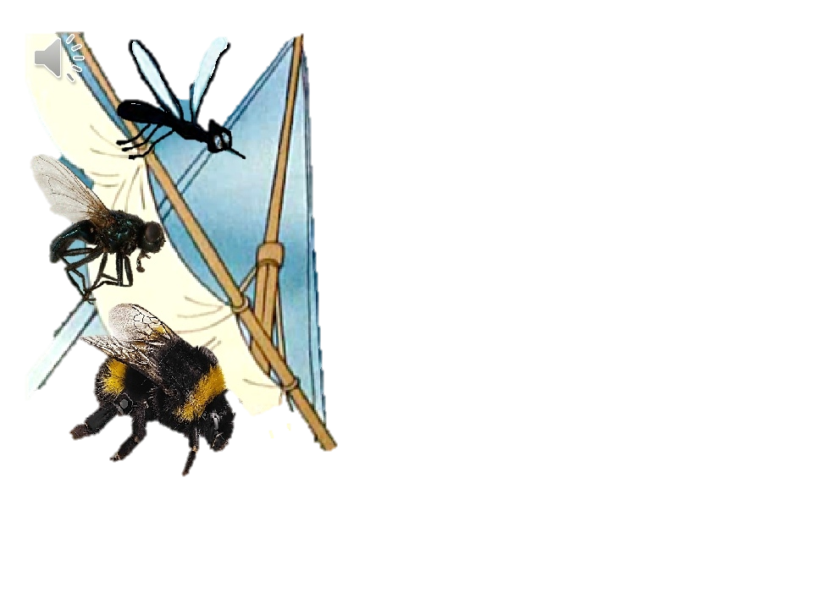
14
1
Князь Гвидон по океану
Трижды плыл к царю Салтану.
Незамеченным добрался.
А в кого он превращался?

Slide 16
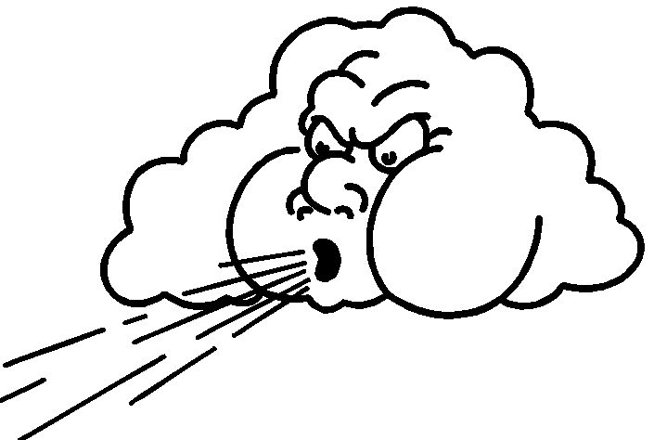
15
1
Он невидим и могуч,
Он гоняет стаи туч,
Он гуляет на просторе,
Кораблям - подспорье в море.

Slide 17
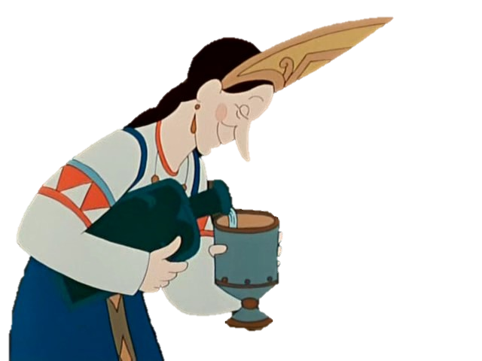
16
1
Сбылась трех сестер мечта.
Кем, скажите, стала та,
Что мечтала лишь одна
Выткать море полотна?

Slide 18
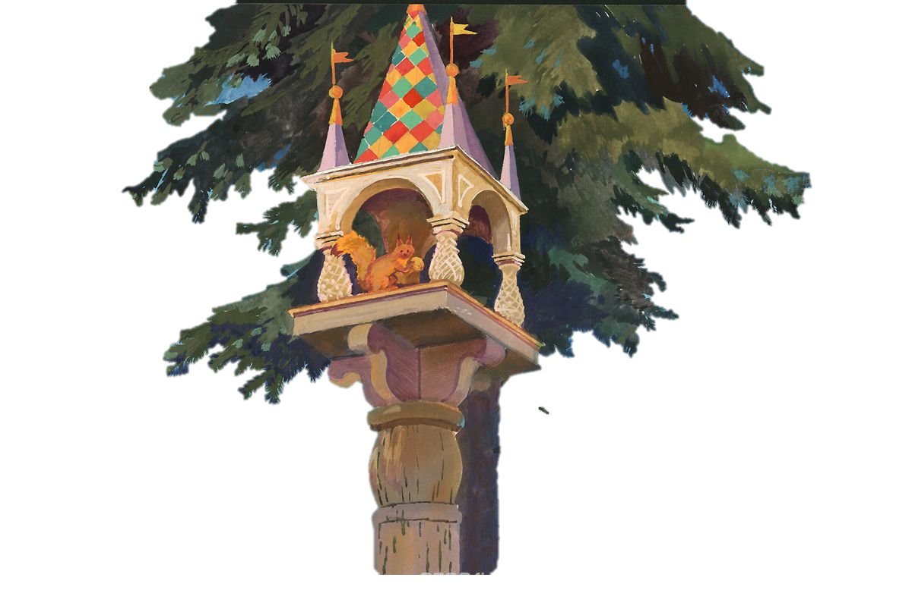
17
1
Перед княжеским дворцом
Есть у белки дивный дом,
А над ним не первый год
Что за дерево растет?

Slide 19
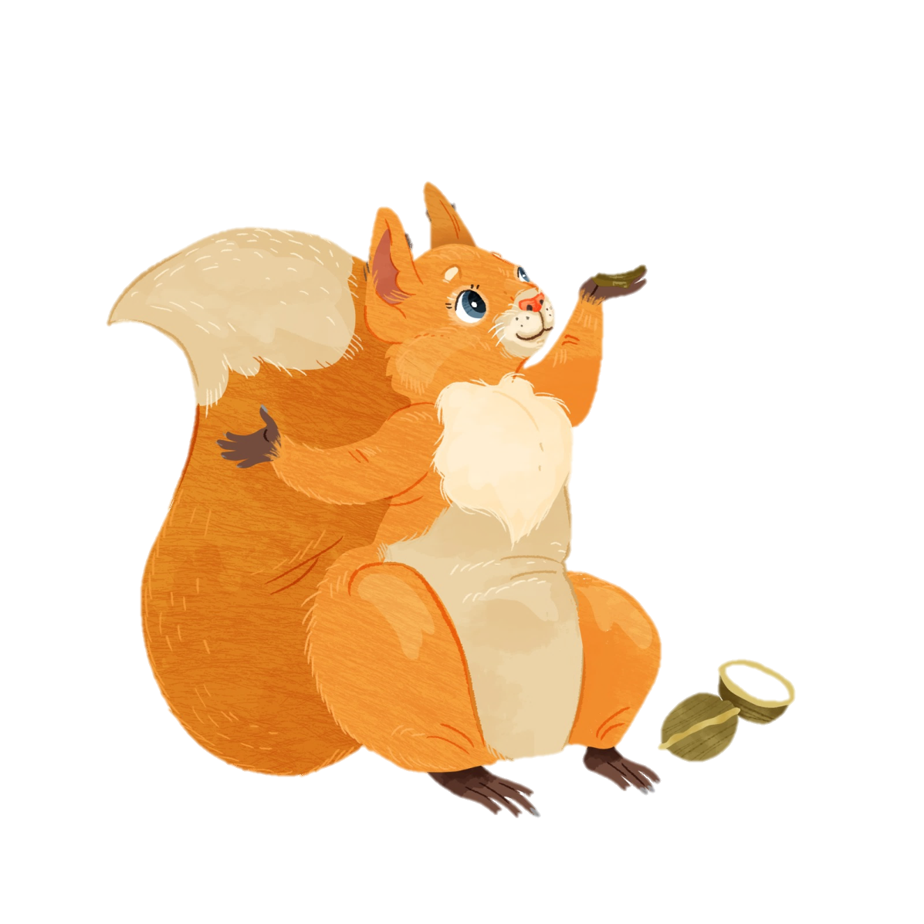
18
1
Вряд ли может зуб простой
Грызть орешек золотой.
Ай да сказочный орех!
Что ж внутри орехов тех?

Slide 20
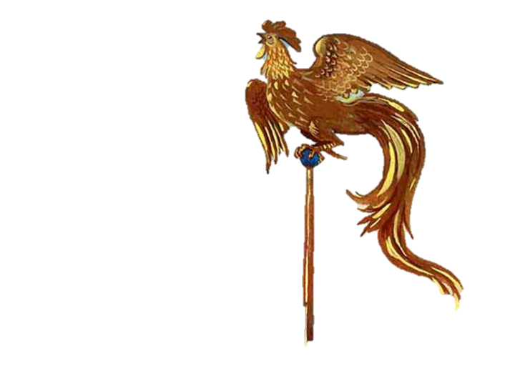
19
Золотую эту птицу
Посадил Дадон на спицу.
Коль сидит та птица смирно,
То вокруг царя все мирно.

Slide 21
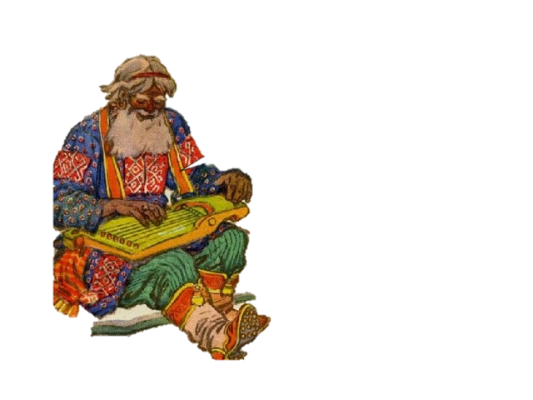
20
Увенчалась сказка пиром
Угощали медом, пивом
В рот ни капли не попало,
Все по ним лишь и стекало.

Slide 22
Поздравляем с прохождением всех заданий!

